Slide 1
SEMINAR PROPOSAL PRE-THESIS
Knowledge Distillation untuk Deteksi Objek
Jalan Raya Malam Hari pada Model Ringan YOLOv8
Memperkecil penurunan performa siang ke malam tanpa menambah biaya inference
Yoseph Oktavianus Yusanto | William Hartanto | Kezia Meilany Tandapai
Pembimbing: Anderies | Computer Science, Bina Nusantara University
Notes:
Selamat pagi Bapak Ibu. Kami mempresentasikan proposal pre-thesis berjudul knowledge distillation untuk deteksi objek jalan raya malam hari pada model ringan YOLOv8. Kalimat kuncinya ada di subjudul: yang kami kejar bukan angka mAP tertinggi, tapi memperkecil penurunan performa saat kondisi berubah dari siang ke malam, dan itu harus dicapai tanpa menambah beban komputasi saat model dipakai di kendaraan.

Slide 2
AGENDA
Alur presentasi
Masalah dan buktinya
Peta metode KD
1
2
Data kecelakaan malam, keterbatasan edge device, dan angka dari eksperimen kami
Taksonomi logit based, feature based, localization, dan instance weighting
Posisi dan celah
Metode kami
3
4
Apa yang sudah dikerjakan orang lain dan apa yang belum
Arsitektur, fungsi objektif, dan tiga perubahan mekanisme
Hasil dan ablation
Kontribusi dan rencana
5
6
Tiga kali training, ablation per komponen, temuan utama
Klaim yang kami ajukan dan sisa pekerjaan
Bagian yang paling ingin kami diskusikan: nomor 3 dan nomor 6.
2
Notes:
Alurnya enam bagian. Saya akan cukup banyak menampilkan angka dan referensi supaya setiap klaim ada dasarnya. Bagian yang paling ingin kami dapat masukan adalah nomor tiga soal posisi penelitian, dan nomor enam soal klaim kontribusi.

Slide 3
LATAR BELAKANG 1 DARI 3
Malam hari adalah kondisi paling mematikan di jalan
76,3%
3 dari 4
kematian pejalan kaki di Amerika Serikat terjadi pada kondisi gelap
kecelakaan fatal pejalan kaki terjadi di luar jam terang, walaupun volume lalu lintas malam jauh lebih rendah
Pedestrian and Bicycle Information Center, analisis data NHTSA 2019 sampai 2023
Konsekuensinya: risiko per kilometer perjalanan pada malam hari jauh lebih tinggi
Kenapa ini masalah computer vision, bukan sekadar masalah penerangan jalan
Kamera adalah sensor pasif. Saat cahaya berkurang, kontras turun, sensor noise naik, dan motion blur bertambah karena exposure time diperpanjang [Jaw et al., IEEE T-Cybernetics 2023]
Degradasi ini merusak feature map di level rendah, sehingga detektor kehilangan objek sebelum tahap klasifikasi [Li et al., Neurocomputing 2022]
Detektor klasik seperti RetinaNet dan YOLOv3 terbukti gagal mengenali pengguna jalan pada citra yang kurang cahaya [Zhang dan Lee, Applied Sciences 2024]
3
Notes:
Saya mulai dari kenapa topik ini penting. Angka 76,3 persen ini dari analisis data NHTSA lima tahun terakhir yang dirangkum Pedestrian and Bicycle Information Center. Tiga dari empat kematian pejalan kaki terjadi saat gelap, padahal volume lalu lintas malam jauh lebih kecil. Bagian bawah menjelaskan kenapa ini masalah computer vision. Kamera itu sensor pasif, jadi saat cahaya berkurang informasinya memang hilang di sumber, bukan cuma tampilan yang lebih gelap.

Slide 4
LATAR BELAKANG 2 DARI 3
Solusi tidak boleh menambah beban komputasi kendaraan
Memori dan compute embedded terbatas
Perangkat in-vehicle seperti NVIDIA Jetson punya memori dan bandwidth yang jauh di bawah GPU server, sehingga model deteksi harus dipangkas agar muat
Karjol dan Hanna, CVPR 2024; Sun et al., 2025
1
Latency berubah menjadi jarak tempuh
Pada 60 km per jam kendaraan menempuh 1,7 meter setiap 100 ms. Keterlambatan deteksi langsung menjadi jarak reaksi yang hilang
Yang et al., Drones 2025
2
Perception berbagi compute dengan modul lain
Detection berjalan bersama lane detection, tracking, dan planning pada satu SoC, jadi anggaran komputasi per modul kecil
Guo et al., Electronics 2024
3
Tren riset menuju model sangat kecil
Sudah ada framework pengenalan perilaku pengemudi dengan hanya 0,42 juta parameter khusus untuk vehicle mounted computing
Liu et al., IEEE T-ITS 2023
4
Karena itu memperbesar model bukan solusi yang boleh dipilih, walaupun secara akurasi paling mudah.
4
Notes:
Ini menjawab pertanyaan kenapa tidak pakai model besar saja. Empat alasan, semuanya ada rujukannya di kolom kanan. Yang paling konkret adalah nomor dua. Pada kecepatan 60 km per jam, keterlambatan 100 milidetik setara 1,7 meter jarak tempuh, dan itu bisa menjadi selisih antara berhenti tepat waktu atau tidak. Baris keempat menunjukkan arah risetnya memang menuju model yang jauh lebih kecil, bukan lebih besar.

Slide 5
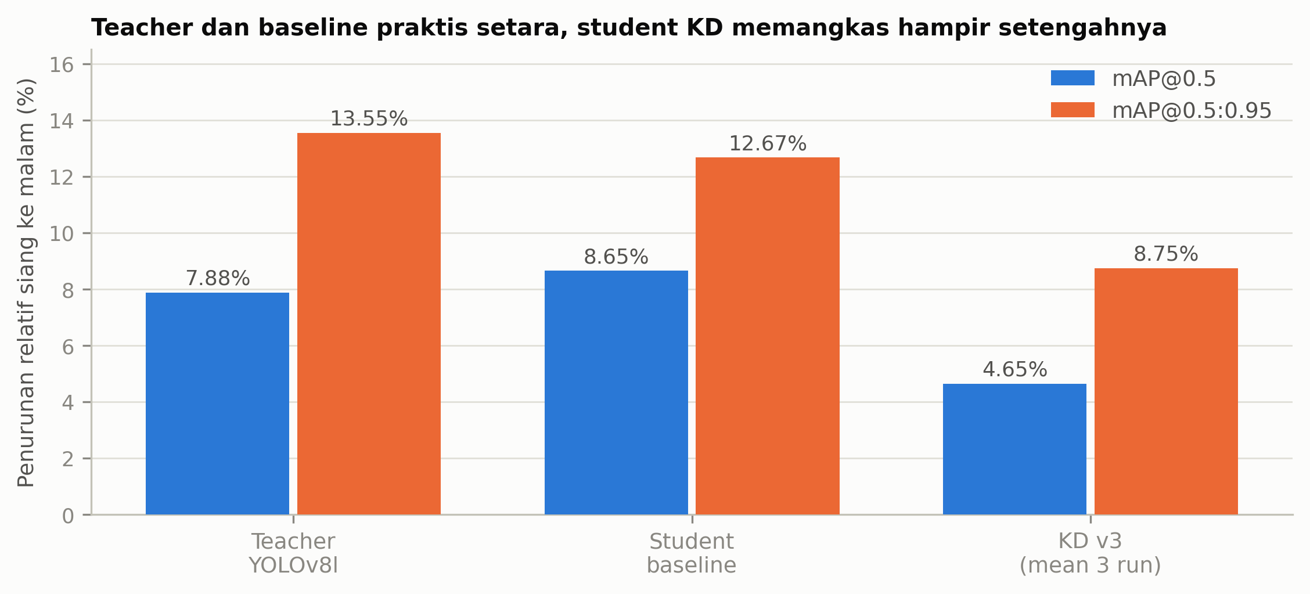
LATAR BELAKANG 3 DARI 3
Dilema intinya, dan pembacaan angka yang jujur
Cara membacanya
Teacher turun 7,88 persen dan baseline turun 8,65 persen. Selisih keduanya hanya 0,0018 mAP, di bawah simpangan baku antar run kami yaitu 0,0038, jadi keduanya harus dibaca setara
Artinya memperbesar model tidak membuat model lebih tahan gelap, hanya menaikkan titik awalnya
Student hasil distilasi turun 4,65 persen, terpisah jelas dari keduanya
Kenapa kami tidak mengklaim student baseline lebih tahan gelap daripada teacher
Kalau dilihat selisih absolutnya saja, baseline turun 0,0423 dan teacher turun 0,0441, seolah model kecil lebih tahan. Tetapi kalau dinormalisasi terhadap titik awal masing masing, urutannya justru terbalik dan sesuai intuisi: teacher sedikit lebih tahan. Selisih itu juga lebih kecil daripada variasi antar training run kami. Kesimpulan yang aman: tanpa distilasi, kapasitas model tidak menentukan ketahanan terhadap perubahan cahaya. Yang menentukan adalah cara model itu dilatih.
5
Notes:
Slide ini sengaja kami buat untuk menunjukkan kami tidak mengambil kesimpulan berlebihan. Kalau hanya melihat selisih absolut, student baseline seolah lebih tahan gelap daripada teacher. Tapi begitu dinormalisasi terhadap performa siang masing masing, urutannya kembali sesuai intuisi. Dan selisihnya lebih kecil dari variasi antar run kami, jadi secara statistik keduanya setara. Kesimpulan yang kami pakai: tanpa distilasi, besar kecilnya model tidak menentukan ketahanan terhadap perubahan cahaya.

Slide 6
RELATED WORK 1 DARI 4
Pendekatan yang sudah ada untuk kondisi low light
Image enhancement
Domain adaptation
Perbesar kapasitas model
Kompresi model
Cerahkan citra dulu sebelum masuk detektor. Contoh: LIME, SID, LightImg
Petakan domain malam ke domain terang dengan GAN atau UDA. Contoh: RMD-Net, NUDN, DAINet
Pakai detektor besar atau berbasis transformer
Pruning dan kuantisasi untuk mengecilkan model yang sudah ada
Keterbatasan
Keterbatasan
Keterbatasan
Keterbatasan
Menambah jaringan di depan detektor sehingga latency naik, dan bisa memunculkan domain mismatch baru
Butuh training tambahan yang berat, dan sebagian sub network ikut terbawa ke deployment
Tidak muat di edge device, dan slide sebelumnya menunjukkan gap siang malam tetap tidak hilang
Menurunkan akurasi, terutama pada kondisi sulit. KD justru dipakai untuk memulihkannya
Li et al., Neurocomputing 2022
Zhang dan Lee, Applied Sciences 2024; Du et al., CVPR 2024
Rossi et al., IEEE IV 2025
Wu et al., CVPR 2025; Sun et al., 2025
Tiga dari empat jalur ini membayar ongkosnya saat inference. Untuk kendaraan, itu ongkos yang paling mahal.
6
Notes:
Empat jalur besar di literatur. Kolom keempat penting untuk kami sebut karena paper acuan kami, Sun et al. 2025, ada di jalur itu, yaitu pruning dan kuantisasi, dan mereka memakai KD justru sebagai alat pemulih akurasi. Yang jadi benang merah: tiga dari empat jalur ini membayar ongkosnya saat inference.

Slide 7
RELATED WORK 2 DARI 4
Peta metode Knowledge Distillation untuk object detection
Literatur membagi KD untuk detektor ke dalam empat keluarga besar [Li et al., IEEE TPAMI 2023; Cheng et al., IEEE Access 2025]
Logit atau response based
Student meniru distribusi probabilitas kelas dari teacher, bukan hanya label benar salah. Informasi antar kelas yang mirip ikut tertransfer
Hinton et al., 2015
Zhao et al., CVPR 2022 (DKD)
Wang et al., CVPR 2023 (CrossKD)
PAKAI
Feature based
Student meniru representasi antara di dalam backbone atau neck, biasanya lewat MSE atau attention map
Yang et al., CVPR 2022 (FGD)
Zhang dan Ma, TPAMI 2023
Shu et al., ICCV 2021 (CWD)
PAKAI
Localization distillation
Bounding box diubah menjadi distribusi probabilitas, lalu distribusinya yang ditransfer. Cocok saat tepi objek ambigu
Zheng et al., CVPR 2022 dan TPAMI 2023 (LD)
PAKAI
Instance atau region weighting
Tidak semua anchor sama pentingnya. Bobot distilasi disesuaikan berdasarkan kepentingan atau keyakinan
Lan dan Tian, ICPR 2022 (AID)
Lan dan Tian, WACV 2024 (GKD)
PAKAI
Metode kami memakai keempat keluarga sekaligus. Slide berikutnya menjelaskan kenapa kombinasi ini, bukan salah satu saja.
7
Notes:
Ini slide yang kemarin belum ada dan menurut kami penting. Literatur membagi KD untuk detektor jadi empat keluarga. Logit based mentransfer distribusi kelas. Feature based mentransfer representasi antara. Localization distillation mentransfer distribusi kotak. Dan keluarga keempat mengatur bobot per anchor. Metode kami memakai keempat keluarga ini sekaligus, dan itu keputusan yang perlu kami pertanggungjawabkan di slide berikutnya.

Slide 8
RELATED WORK 3 DARI 4
Kenapa kami menggabungkan keempatnya, bukan memilih satu
Argumennya bukan lebih banyak lebih baik, tapi setiap keluarga menyerang mode kegagalan malam hari yang berbeda. Bahwa gabungan logit dan feature saling melengkapi sudah dilaporkan sebelumnya [Zheng et al., TPAMI 2023; Yao et al., CMC 2025]; kontribusi kami adalah memilih varian tiap jalur secara spesifik untuk kondisi low light.
Jalur distilasi | Mode kegagalan malam yang diserang | Dasar rujukan
Logit, KL pada class logits (T = 4,0) | Objek samar membuat student ragu antar kelas mirip, misalnya rider melawan person. Soft label teacher membawa informasi kemiripan antar kelas yang hilang dari hard label | Hinton et al., 2015 Zhao et al., CVPR 2022
Localization, KL pada distribusi DFL (T = 2,0) | Tepi objek kabur karena blur dan noise. Distribusi DFL teacher membawa informasi ketidakpastian lokasi, yang tidak ada pada label kotak tunggal | Zheng et al., CVPR 2022 dan TPAMI 2023
Feature, CWD pada neck P3 P4 P5 | Objek kecil hilang dari feature map sebelum sampai ke head, sehingga perbaikan di level head saja tidak cukup | Shu et al., ICCV 2021 Yang et al., CVPR 2022
Instance weighting berbasis confidence teacher | Pada malam hari teacher sendiri ikut menurun, jadi tidak semua prediksinya layak ditiru dengan bobot sama | Lan dan Tian, ICPR 2022 dan WACV 2024
8
Notes:
Ini jawaban untuk pertanyaan kenapa memilih logit based dan feature based sekaligus. Logikanya per baris. Malam hari punya beberapa mode kegagalan yang berbeda, dan tiap jalur distilasi menyerang satu di antaranya. Kalau kami hanya pakai logit distillation, objek kecil yang sudah hilang di feature map tidak akan tertolong, karena kerusakannya terjadi sebelum head. Sebaliknya kalau hanya feature, ambiguitas antar kelas dan ketidakpastian lokasi tidak tertangani. Jadi kombinasi ini bukan asal gabung.

Slide 9
RELATED WORK 4 DARI 4
Kenapa Knowledge Distillation, bukan jalur lain
Biaya inference benar benar nol
Teacher hanya hadir saat training. Model yang dikirim ke kendaraan tetap YOLOv8s murni, tanpa modul tambahan, tanpa perubahan arsitektur
Li et al., IEEE TPAMI 2023
1
Yang ditransfer adalah cara melihat
Bukan hanya jawaban akhir, tapi distribusi keyakinan dan pola perhatian spasial. Keraguan teacher pada objek samar justru informatif
Hinton et al., 2015; Shu et al., ICCV 2021
2
Tidak butuh data atau anotasi tambahan
Berbeda dari domain adaptation, tidak perlu pasangan citra siang malam maupun label baru
Jaw et al., IEEE T-Cybernetics 2023
3
Terbukti bekerja pada kondisi visual terdegradasi
KD sudah berhasil dipakai untuk citra buram, citra inframerah, dan cuaca berkabut, jadi bukan asumsi kami sendiri
Jobaer et al., Complex and Intelligent Systems 2024; Xiancheng et al., Sensors 2025; Liu et al., IEEE SPL 2025
4
Cocok dengan pipeline deployment nyata
Model hasil distilasi lebih tahan terhadap kuantisasi INT8 dan pruning, sehingga bisa digabung dengan teknik kompresi lain
Karjol dan Hanna, CVPR 2024; Wu et al., CVPR 2025
5
Ringkasnya: KD adalah satu satunya jalur yang memindahkan seluruh biayanya ke waktu training.
9
Notes:
Lima alasan, semuanya ada rujukan. Yang paling menentukan tetap nomor satu. Tapi yang ingin saya tekankan adalah nomor empat, karena itu menunjukkan pilihan kami bukan spekulasi. KD sudah terbukti bekerja pada citra buram, inframerah, dan berkabut, yang semuanya adalah bentuk degradasi visual seperti kondisi malam. Nomor lima penting untuk arah lanjutan, karena artinya metode kami bisa digabung dengan pruning dan kuantisasi, bukan bersaing dengannya.

Slide 10
MENJAWAB PERTANYAAN YANG WAJAR
Apakah Knowledge Distillation sudah ketinggalan zaman?
KD secara umum
KD untuk driving dan edge
KD untuk kondisi visual sulit
A Comprehensive Survey on KD, Maret 2025
KD in Object Detection: A Survey from CNN to Transformer, Sensors 2026
Cheng et al., A Review of KD in Object Detection, IEEE Access 2025
Model kecil yang dipakai industri hari ini umumnya hasil distilasi dari model besar
Wu et al., Compressing Multi-Task Model for Autonomous Driving, CVPR 2025
Liu et al., MonoTAKD, CVPR 2025
Rossi et al., Event-Aware Distilled DETR, IEEE IV 2025
Qian et al., Decoupled and Interactive Distillation, IEEE T-ITS 2025
Sun et al., Lightweight design for low light scenes, 2025
Xiancheng et al., LKD-YOLOv8 untuk inframerah, Sensors 2025
Liu et al., KD diffusion untuk teks berkabut, IEEE SPL 2025
Yao et al., Domain-Invariant Progressive KD, IEEE GRSL 2024
Bahkan komponen spesifik yang kami pakai masih hidup. Channel-wise Distillation tetap menjadi rujukan standar untuk dense prediction dan masih dikutip pada karya 2024 dan 2025 seperti CanKD dan Foreground Separation KD. Yang usang bukan metodenya, melainkan pola risetnya, dan itu kami bahas di slide berikut.
10
Notes:
Kalau KD sudah usang, tiga hal ini tidak akan terjadi. Kolom kiri, survei besar tentang KD tidak akan terbit 2025 dan 2026. Kolom tengah, CVPR 2025 dan IEEE Transactions 2025 tidak akan menerima paper distilasi untuk autonomous driving. Kolom kanan, tidak akan ada paper 2024 dan 2025 yang khusus membahas KD untuk kondisi visual sulit seperti low light dan inframerah. Kotak bawah menjawab kekhawatiran tentang komponen kami sendiri, yang saya bahas lebih detail di slide terpisah nanti.

Slide 11
LANDASAN METRIK 1 DARI 2
Kenapa yang kami ukur adalah ketahanan, bukan akurasi
Metrik kami bukan ide sendiri. Michaelis et al. sudah memformalkan besaran ini sebagai relative Performance under Corruption, rPC = performa pada kondisi terganggu dibagi performa pada kondisi bersih, justru untuk konteks persepsi kendaraan otonom.
Klaim yang perlu landasan | Paper pendukung | Isi klaimnya
Ketahanan diukur sebagai penurunan relatif, bukan akurasi absolut | Michaelis et al., NeurIPS 2019 ML4AD Workshop Kong et al., Robo3D, ICCV 2023 | Michaelis memperkenalkan mPC dan rPC. Robo3D memakai Resilience Rate, yaitu berapa persen akurasi yang tersisa saat kondisi berubah
Akurasi pada kondisi normal tidak memprediksi akurasi pada kondisi berubah | Mao et al., COCO-O, ICCV 2023 | Peringkat detektor pada data bersih tidak berlaku lagi pada distribusi bergeser, sehingga satu angka gabungan menyesatkan
Satu angka mAP menyembunyikan kegagalan spesifik kondisi | Hoiem et al., ECCV 2012 Bolya et al., TIDE, ECCV 2020 | Ringkasan performa tidak menjelaskan mengapa satu metode unggul, dan jenis kesalahan saling tercampur di dalam mAP
Evaluasi sebaiknya dipisah per kondisi lingkungan | Zendel et al., WildDash, ECCV 2018 Sakaridis et al., ACDC, ICCV 2021 Brodermann et al., MUSES, ECCV 2024 | Menandai tiap citra dengan kondisinya lalu menghitung ketahanan per kondisi memberi gambaran yang jauh lebih informatif
11
Notes:
Ini menjawab pertanyaan kenapa kami mau tahu robustness-nya. Jawabannya, besaran yang kami pakai sudah ada namanya di literatur. Michaelis et al. pada workshop NeurIPS untuk autonomous driving memformalkan relative Performance under Corruption, yaitu performa pada kondisi terganggu dibagi performa bersih. Itu persis bentuk metrik kami. Baris kedua penting, COCO-O menunjukkan peringkat detektor pada data bersih tidak berlaku lagi pada distribusi yang bergeser, jadi melaporkan satu angka gabungan memang menyesatkan. Baris keempat memberi preseden untuk memisahkan test set per kondisi, yang persis kami lakukan untuk siang dan malam.

Slide 12
LANDASAN METRIK 2 DARI 2
Klarifikasi: paper ini tentang low light, atau tentang robustness?
Titik berangkatnya
Posisi kami sekarang
Low light object detection. Pertanyaannya: bagaimana menaikkan akurasi model ringan pada citra malam hari. Ini yang tertulis di judul awal kami.
Illumination robustness pada detektor ringan. Pertanyaannya: seberapa besar performa turun ketika kondisi berubah, dan bisakah distilasi menekannya. Low light menjadi instansi dari pergeseran kondisi, bukan tujuan akhir.
Konsekuensinya: metrik cukup satu mAP pada data malam.
Konsekuensinya: metrik utama adalah selisih siang dan malam.
Apa yang berubah karena pergeseran fokus ini
Judul dan abstract akan kami sesuaikan menjadi illumination robustness, dengan low light sebagai studi kasusnya
Data siang wajib ada dan wajib seimbang, bukan pelengkap. Tanpa pembanding siang, metrik utama kami tidak terdefinisi
Kesimpulan yang boleh ditarik berubah. Kami tidak mengklaim detektor malam terbaik, kami mengklaim distilasi menekan degradasi akibat perubahan cahaya
Dua paper yang menyatakan gap ini sebagai masalah terbuka
Du et al., CVPR 2024: detektor yang dilatih pada data terang mengalami penurunan performa yang signifikan pada data low light, dan ini disebut sebagai tantangan yang persisten. Zhang et al., ISPRS Journal 2023: ketahanan persepsi terhadap kondisi lingkungan masih menjadi masalah keselamatan yang terbuka pada kendaraan otonom.
12
Notes:
Ini klarifikasi yang menurut kami penting untuk disampaikan sendiri sebelum ditanya. Kami berangkat dari low light detection, tapi begitu metrik utamanya menjadi selisih siang dan malam, sebenarnya yang kami teliti adalah illumination robustness. Low light jadi instansi dari pergeseran kondisi, bukan tujuan akhirnya. Konsekuensinya ada tiga, dan yang paling penting adalah yang ketiga: kami tidak boleh mengklaim sebagai detektor malam terbaik. Yang kami klaim adalah distilasi menekan degradasi akibat perubahan cahaya. Dua paper di kotak bawah menyatakan gap ini sebagai masalah terbuka, jadi bukan masalah yang kami karang sendiri.

Slide 13
POSITIONING 1 DARI 2
Kritik yang kami terima, dan yang kami tolak
Kami setuju: pola ini memang sudah jenuh
Yang masih terbuka, dan di sinilah kami
Distilasi generik model besar ke model kecil pada benchmark umum seperti COCO
Menambah satu suku loss baru lalu melaporkan kenaikan mAP sepersekian persen
Mengklaim kebaruan hanya karena mengganti dataset atau mengganti backbone
Melaporkan satu angka mAP gabungan tanpa memisahkan kondisi lingkungan
Distilasi di bawah pergeseran domain, khususnya perubahan kondisi cahaya
Apa yang sebenarnya bisa ditransfer ketika teacher sendiri ikut menurun kualitasnya
Evaluasi distilasi yang dipisah per kondisi lingkungan, bukan satu angka rata rata
Reproducibility, karena mayoritas paper perbaikan YOLO hanya melaporkan satu kali training
Kami tidak berargumen bahwa KD masih baru. Kami berargumen bahwa pertanyaan yang kami ajukan belum dijawab.
13
Notes:
Kami tidak mau berpura pura semua bagian KD masih segar. Empat poin di kolom kiri memang sudah jenuh, dan kritik terhadap paper yang hanya ganti dataset itu valid. Yang ingin kami tegaskan, kami tidak berargumen bahwa KD masih baru. Kami berargumen bahwa pertanyaan yang kami ajukan belum dijawab. Itu dua hal yang berbeda.

Slide 14
POSITIONING 2 DARI 2
Celah yang kami isi, dibandingkan karya terdekat
Celahnya bukan pada metode distilasinya, melainkan pada pertanyaan yang diajukan dan cara mengukurnya. Tidak satu pun karya di bawah ini menjadikan besar penurunan siang ke malam sebagai besaran yang dilaporkan dan dioptimasi untuk detektor ringan.
Karya terdekat | Fokus | Evaluasi siang vs malam dipisah | Gap jadi metrik | Multi run
Sun et al., 2025 (paper acuan kami) | Pruning + KD YOLOv8n untuk low light, mAP 0,672 | Hanya low light, tanpa pembanding siang | Tidak | Tidak
Jaw et al., IEEE T-Cybernetics 2023 | Feature domain KD tanpa supervisi untuk citra low luminance | Dua domain, tapi tanpa selisih | Tidak | Tidak
Du et al., CVPR 2024 (DAINet) | Zero shot day night domain adaptation | Ya | Tidak | Tidak
Xiancheng et al., Sensors 2025 | KD ringan untuk deteksi inframerah | Tidak berlaku, domain inframerah | Tidak | Tidak
Penelitian kami | KD YOLOv8l ke YOLOv8s, BDD100K siang malam seimbang | Ya, sejak perancangan | Ya, metrik utama | Ya, 3 run
14
Notes:
Ini slide inti untuk menjawab tuduhan hanya ganti dataset. Baris pertama adalah paper acuan kami, Sun et al. 2025. Mereka memang memakai KD untuk low light, tapi evaluasinya hanya pada kondisi low light, tanpa pembanding siang, jadi mereka tidak bisa dan tidak pernah melaporkan besar penurunannya. Tiga kolom terakhir adalah pembeda kami. Kami memisahkan evaluasi, menjadikan selisihnya metrik utama, dan menjalankan lebih dari satu run.

Slide 15
POSISI KAMI
Rumusan masalah dan tujuan penelitian
RQ 1
Apakah knowledge distillation dapat memperkecil penurunan performa siang ke malam pada detektor ringan, dan seberapa besar penurunannya bisa ditekan?
RQ 2
Komponen distilasi mana yang benar benar menyumbang ketahanan terhadap kondisi gelap, dan berapa besar kontribusi masing masing?
RQ 3
Apakah perbaikan tersebut konsisten antar training run, atau hanya kebetulan pada satu run?
Tujuan
Membangun student ringan yang penurunan performanya saat kondisi berubah dari siang ke malam lebih kecil daripada student baseline, dengan jumlah parameter dan biaya inference yang sama persis, lalu membuktikan bahwa perbaikan tersebut berasal dari komponen distilasi tertentu dan konsisten antar training run.
15
Notes:
Tiga rumusan masalah mengikuti langsung dari celah tadi. RQ satu soal besarnya efek, RQ dua soal mekanismenya, dan RQ tiga soal keandalannya. Perhatikan bahwa RQ dua dan tiga adalah bagian yang biasanya tidak dijawab paper sejenis, dan itu kami jadikan bagian dari kontribusi.

Slide 16
METODOLOGI 1 DARI 5
Kenapa BDD100K, bukan dataset low light lain
Dataset | Sifat | Punya label waktu siang dan malam | Kenapa tidak dipakai
BDD100K [Yu et al., CVPR 2020] | 100.000 klip mengemudi nyata, 10 kelas deteksi, beragam cuaca dan lokasi | Ya, atribut timeofday bawaan | Dipakai. Satu satunya yang memungkinkan perbandingan siang dan malam terkontrol
ExDark | Citra low light umum, bukan konteks mengemudi | Tidak, semuanya gelap | Tidak ada pembanding siang, jadi gap tidak bisa dihitung
DarkFace | Khusus wajah pada malam hari | Tidak | Kelasnya tidak relevan dengan pengguna jalan
nuScenes | Data mengemudi multi sensor, fokus deteksi 3D | Sebagian, porsi malam kecil | Tidak seimbang dan fokusnya bukan deteksi 2D
Cityscapes | Segmentasi jalan perkotaan | Tidak, hampir seluruhnya siang | Tidak ada domain malam
SHIFT | Data sintetis dengan variasi kondisi | Ya, tapi hasil rendering | Bukan citra nyata, hasilnya sulit digeneralisasi ke deployment
Pemilihan dataset ini bukan kebetulan. Pertanyaan penelitian kami menuntut pembanding siang dan malam pada distribusi, kamera, dan taksonomi label yang sama. Tanpa itu, selisih yang terukur bisa berasal dari perbedaan dataset, bukan dari perbedaan cahaya.
16
Notes:
Ini jawaban untuk pertanyaan kenapa memilih dataset ini. Alasannya metodologis, bukan kemudahan. Karena metrik utama kami adalah selisih siang dan malam, kami butuh dua kondisi yang berasal dari distribusi, kamera, dan taksonomi label yang sama persis. Kalau kami memakai ExDark untuk malam dan dataset lain untuk siang, selisih yang terukur bisa saja berasal dari perbedaan dataset, bukan dari cahaya. BDD100K satu satunya yang punya atribut waktu bawaan dengan skala besar dan citra nyata.

Slide 17
METODOLOGI 2 DARI 5
Pembagian data dan penanganan ketidakseimbangan kelas
Split | Siang | Malam | Total
Training | 8.000 | 8.000 | 16.000
Validation | 2.000 | 2.000 | 4.000
Testing | 2.000 | 2.000 | 4.000
Total | 12.000 | 12.000 | 24.000
9 kelas
bike, bus, car, motor, person, rider, traffic light, traffic sign, truck
Jumlah siang dan malam sengaja disamakan, supaya perbedaan performa yang terukur berasal dari kondisi cahaya, bukan dari jumlah data.
Kelas train dikeluarkan, dan alasannya kami tulis eksplisit
Hanya 25 gambar training dan 3 instance pada test set, dengan rasio ketidakseimbangan 791 kali terhadap kelas car. Nilai AP yang dihitung dari 3 instance tidak bermakna secara statistik dan justru mendistorsi rata rata seluruh kelas. Seluruh pipeline dilatih ulang dari awal dengan 9 kelas, bukan sekadar difilter saat evaluasi.
Augmentasi yang dipakai
Letterbox resize ke 640 x 640, horizontal flip, affine, Color Jitter, dan Blur. Dua yang terakhir dipilih untuk mensimulasikan luminansi rendah dan area buram, agar model belajar fitur semantik yang tidak bergantung pada tingkat cahaya.
17
Notes:
Data dibagi seimbang antara siang dan malam di setiap split. Ini penting karena kalau data malam lebih sedikit, penurunan performa bisa dijelaskan oleh kekurangan data, bukan oleh kondisi cahaya. Kelas train kami keluarkan dengan alasan yang bisa dipertanggungjawabkan, dan kami latih ulang dari awal dengan sembilan kelas supaya perbandingannya valid.

Slide 18
METODOLOGI 3 DARI 5
Arsitektur lengkap kerangka distilasi
Input 640 x 640
Teacher YOLOv8l
Student YOLOv8s
Model akhir
batch citra siang dan malam tercampur
43,7 juta parameter, dibekukan, mode eval, tidak menerima gradien
11,2 juta parameter, seluruh layer dilatih, head disesuaikan ke 9 kelas
hanya student yang dikirim ke kendaraan
Feature distillation
Hook pada layer 15, 18, 21 di neck, yaitu level P3, P4, dan P5. Adapter Conv 1x1 menyamakan jumlah channel student ke teacher, lalu Channel-wise Distillation membandingkan pola perhatian spasial
Shu et al., ICCV 2021
1
Response distillation
KL divergence antara class logits student dan teacher, dengan temperature 4,0 dan koreksi skala T kuadrat
Hinton et al., 2015
2
Localization distillation
KL divergence antara distribusi DFL bounding box, dengan temperature 2,0, dirata rata dari empat sisi kotak
Zheng et al., CVPR 2022
3
Anchor weighting
Bobot kontinu w sama dengan akar dari confidence teacher, diterapkan pada dua jalur di atas, lalu dinormalisasi menjadi weighted mean
Lan dan Tian, ICPR 2022
4
Perhatikan bahwa seluruh jalur distilasi hanya aktif saat training. Saat inference, tidak ada satu pun operasi tambahan.
18
Notes:
Ini versi lengkap arsitekturnya. Baris atas adalah alirannya. Teacher dibekukan total, mode eval, tidak menerima gradien. Student dilatih penuh, semua layer, dan head-nya disesuaikan ke sembilan kelas dengan inisialisasi bias focal prior supaya stabil di epoch awal. Empat baris di bawah adalah jalur transfernya, lengkap dengan rujukan asal metodenya. Kalimat terakhir yang paling penting: semua ini hanya hidup saat training.

Slide 19
METODOLOGI 4 DARI 5
Fungsi objektif dan konfigurasi lengkap
L_total = alpha x L_task + beta(t) x ( L_cls_KD + L_DFL_KD ) + gamma x L_CWD
Suku | Isi | Bobot | Catatan
L_task | v8DetectionLoss standar terhadap ground truth | alpha = 0,7 | Jangkar kebenaran. Student tidak boleh ikut salah kalau teacher salah, dan ini yang menjaganya
L_cls_KD | KL divergence pada class logits, T = 4,0, dikali T kuadrat | bagian dari beta | Soft label membawa informasi kemiripan antar kelas
L_DFL_KD | KL divergence pada distribusi DFL kotak, T = 2,0 | bagian dari beta | Membawa ketidakpastian lokasi, penting saat tepi objek kabur
L_CWD | KL pada softmax spasial per channel, tau = 4,0, pada layer 15, 18, 21 | gamma = 0,03 | Mentransfer di mana teacher melihat, bukan besar aktivasinya
beta(t) | Tidak konstan. Cosine decay dari 0,35 ke 0,10 sepanjang training | 0,35 turun ke 0,10 | Awal training dipandu teacher, akhir training dipandu ground truth
Optimizer AdamW, learning rate 1e-4, weight decay 0,05, batch size 16, warmup 3 epoch lalu cosine annealing, early stopping berbasis validation loss gabungan siang dan malam.
19
Notes:
Fungsi objektifnya gabungan tiga kelompok suku. Yang perlu ditekankan, bobot terbesar tetap pada loss terhadap ground truth, yaitu 0,7. Jadi student tetap belajar dari label sebenarnya, teacher hanya memberi arahan tambahan. Ini penting karena pada malam hari teacher sendiri juga bisa salah. Baris terakhir, beta bukan konstanta, dan itu salah satu dari tiga perubahan yang kami buat.

Slide 20
METODOLOGI 5 DARI 5
Tiga perubahan mekanisme terhadap KD standar
Kami tidak mengklaim menciptakan ketiga teknik ini. Yang kami klaim adalah alasan pemilihannya, yaitu ketiganya dipilih untuk menyerang mode kegagalan spesifik kondisi gelap, dan kontribusinya kami buktikan lewat ablation.
Aspek | Praktik umum | Yang kami pakai | Alasan spesifik kondisi malam | Diadaptasi dari
Pemilihan anchor | Hard threshold, anchor di bawah ambang dibuang total | Soft weighting, bobot kontinu w = akar dari confidence teacher | Objek samar justru yang paling butuh bimbingan. Membuangnya sama dengan membuang kasus yang ingin diperbaiki | AID, ICPR 2022 PGD, ECCV 2022 GKD, WACV 2024
Bobot distilasi | beta konstan sepanjang training | Cosine decay dari 0,35 ke 0,10 | Di awal student belum punya representasi sendiri sehingga butuh teacher. Di akhir dominasi teacher menekan recall | Annealing KD, EACL 2021 CTKD, AAAI 2023 Zhou et al., MMSys 2025
Transfer fitur | MSE pada activation map | Channel-wise Distillation, KL pada softmax spasial per channel | Cahaya mengubah magnitudo aktivasi. MSE memaksa student meniru magnitudo yang bergantung cahaya. Softmax spasial menormalkannya, jadi yang ditransfer murni pola perhatian | CWD, ICCV 2021 PKD, NeurIPS 2022 Park et al., Sci Rep 2024
20
Notes:
Tiga perubahan, lengkap dengan sumber adaptasinya di kolom paling kanan. Yang paling ingin saya jelaskan adalah baris ketiga, karena alasannya paling spesifik untuk masalah kami. Perubahan cahaya mengubah magnitudo aktivasi feature map. Kalau kami pakai MSE, student dipaksa meniru angka aktivasi yang nilainya sendiri bergantung pada tingkat cahaya. Channel-wise Distillation menormalisasi tiap channel lewat softmax spasial, sehingga yang ditransfer murni pola perhatian, terlepas dari terang gelapnya. Itu alasan teknis kenapa komponen ini kami pilih untuk kasus low light.

Slide 21
METODOLOGI TAMBAHAN
Landasan literatur untuk setiap perubahan mekanisme
Ketiga perubahan bukan tebakan. Masing masing punya garis keturunan yang jelas di literatur, dan kami menyebutkan sumber adaptasinya secara eksplisit.
Perubahan kami | Paper landasan | Kalimat kunci dari paper tersebut
Soft confidence weighting w = akar dari confidence teacher | Lan dan Tian, AID, ICPR 2022 Yang et al., PGD, ECCV 2022 Lan dan Tian, GKD, WACV 2024 | AID: bobot distilasi tiap instance disesuaikan berdasarkan prediksi teacher. PGD: region berbasis kotak tidak mencakup seluruh area berguna, dan memakai skor kualitas kontinu sebagai bobot. GKD: bobot kontinu berbasis gradien, bukan ambang biner
Cosine decay pada bobot distilasi beta 0,35 turun ke 0,10 | Jafari et al., Annealing KD, EACL 2021 Li et al., CTKD, AAAI 2023 Zhou et al., Multimedia Systems 2025 | Annealing KD: soft target diberikan bertahap lalu student dialihkan ke objektif hard label. CTKD: hyperparameter KD sebaiknya mengikuti kurikulum, bukan konstanta hasil grid search. Zhou et al.: bobot loss statis membatasi kemampuan student belajar sepanjang waktu
Channel-wise Distillation menggantikan MSE | Shu et al., CWD, ICCV 2021 Cao et al., PKD, NeurIPS 2022 Park et al., Scientific Reports 2024 | CWD: peta aktivasi tiap channel dinormalisasi menjadi peta probabilitas lalu KL diminimalkan. PKD: perbedaan magnitudo fitur memaksakan batasan terlalu ketat, dan fitur bermagnitudo besar mendominasi gradien. Park et al.: student sebaiknya meniru arah vektor fitur teacher, bukan magnitudonya
21
Notes:
Ini slide yang khusus menjawab masukan bahwa ketiga perubahan itu terkesan datang dari diskusi saja. Tiap baris punya tiga paper landasan, dan kolom kanan adalah kalimat kunci dari paper tersebut yang mendukung pilihan kami. Yang paling kuat menurut saya baris ketiga, karena PKD secara eksplisit menyatakan perbedaan magnitudo fitur memaksakan batasan yang terlalu ketat dan fitur bermagnitudo besar mendominasi gradien. Itu persis masalah yang muncul ketika cahaya berubah, dan itu alasan kami memakai CWD, bukan MSE.

Slide 22
ANTISIPASI PERTANYAAN
Kenapa memakai CWD yang terbit 2021, bukan metode yang lebih baru
Alasannya cocok dengan masalah, bukan soal tahun
CWD masih hidup di literatur terbaru
1
Softmax spasial per channel membuat transfer fitur tidak bergantung pada magnitudo aktivasi, dan magnitudo itulah yang berubah ketika cahaya berkurang. PKD, NeurIPS 2022, menyatakan hal yang sama: fitur bermagnitudo besar mendominasi gradien dan menyuntikkan noise
Shu et al., Channel-wise KD for Dense Prediction, ICCV 2021, karya aslinya
Yuan et al., FAKD, WACV 2024, membangun loss-nya langsung di atas CWD dan memakai CWD sebagai baseline terkuat
Li et al., Foreground Separation KD, PeerJ CS 2024, memakai formulasi probabilitas spasial CWD sebagai titik awal
Saltik et al., ICCV Workshop 2025, memakai CWD pada tugas deteksi nyata dengan kenaikan 2,5 mAP50
Alternatif lebih baru sebagai pembanding lanjutan: MGD ECCV 2022, PKD NeurIPS 2022, FreeKD CVPR 2024
Biaya tambahan paling kecil
2
Hanya satu Conv 1x1 per level sebagai adapter, tanpa BN, tanpa ReLU, tanpa generator. Metode seperti MGD memerlukan generator tambahan dan PKD serta FreeKD memerlukan modul frekuensi atau korelasi yang menambah biaya training
Kami punya bukti empirisnya
3
Ablation kami menunjukkan komponen ini menyumbang 46 persen dari total pengecilan gap, dan efeknya hampir seluruhnya pada kondisi malam. Ini bukti fungsional, bukan argumen tahun terbit
Jawaban singkat yang bisa dipakai saat ditanya: kami memilih berdasarkan kecocokan sifat metode dengan sifat masalah, dan kami sudah punya bukti ablation-nya. Membandingkan dengan MGD dan FreeKD kami masukkan sebagai pekerjaan lanjutan, bukan sebagai klaim yang belum diuji.
22
Notes:
Slide ini khusus untuk pertanyaan kenapa memakai metode 2021. Tiga jawaban. Pertama, alasannya kecocokan sifat, bukan tahun. Sifat CWD yang menormalisasi magnitudo aktivasi itu justru yang kami butuhkan karena cahaya mengubah magnitudo. Kedua, biayanya paling kecil, hanya satu konvolusi 1x1, sementara MGD butuh generator tambahan. Ketiga, dan ini yang paling kuat, kami punya bukti ablation bahwa komponen ini benar benar bekerja dan efeknya spesifik ke malam hari. Jadi argumennya fungsional, bukan sekadar mengikuti tren.

Slide 23
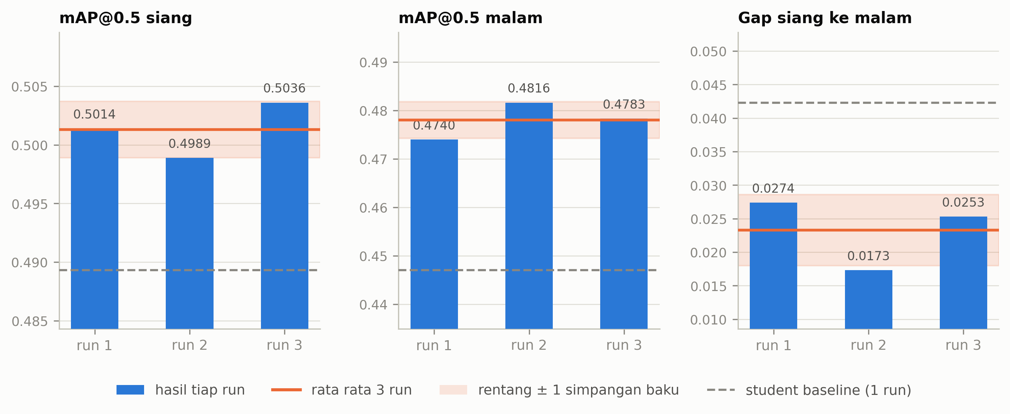
HASIL 1 DARI 6
Kenapa kami tidak cukup melapor satu kali training
Kalau kami hanya melapor run 1
Kenapa ini penting untuk kredibilitas
Malam akan dilaporkan 0,4740 padahal rata rata sebenarnya 0,4780. Gap akan dilaporkan 0,0274 padahal rata ratanya 0,0233. Arah kesimpulannya sama, tapi besarannya meleset sampai 18 persen.
Ketiga run selalu di atas baseline pada semua metrik, jadi kesimpulannya kokoh. Tanpa tiga run, penguji berhak bertanya apakah selisih 0,0120 itu nyata atau sekadar variasi acak. Dengan tiga run, pertanyaan itu terjawab dengan angka.
23
Notes:
Sebelum masuk hasil utama, saya jelaskan dulu kenapa kami menjalankan training tiga kali. Batang biru adalah hasil tiap run, garis oranye rata ratanya, area oranye rentang satu simpangan baku, garis putus putus abu abu adalah student baseline. Perhatikan panel ketiga, gap. Run 1 memberi 0,0274, run 2 memberi 0,0173. Kalau kami hanya melapor run 1, besarannya meleset sekitar 18 persen dari rata rata sebenarnya. Arah kesimpulan tetap sama, tapi angka yang kami klaim tidak akan akurat.

Slide 24
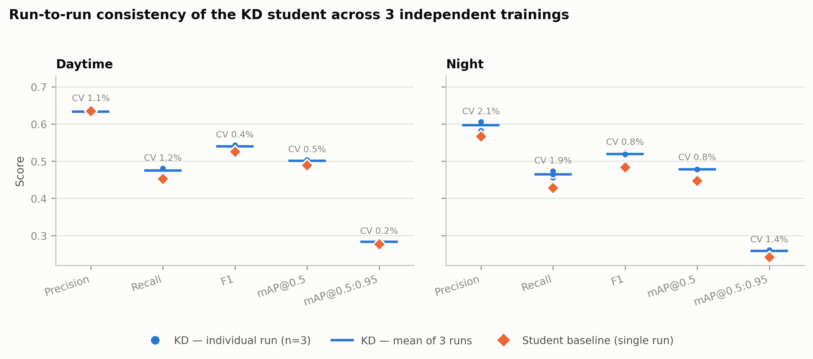
HASIL 2 DARI 6
Konsistensi seluruh metrik antar tiga training
0,5%
0,8%
18 dari 18
variasi mAP siang
variasi mAP malam
kombinasi kelas dan kondisi menang di semua run
24
Notes:
Ini gambaran lengkap semua metrik. Titik biru adalah tiap run, garis biru rata ratanya, berlian oranye adalah baseline. Koefisien variasi tertinggi hanya 2,1 persen, dan untuk mAP hanya 0,5 sampai 0,8 persen. Yang perlu ditekankan, pada semua metrik kecuali precision siang, ketiga titik biru berada di atas berlian oranye. Jadi kemenangannya tidak bergantung pada run mana yang kami pilih.

Slide 25
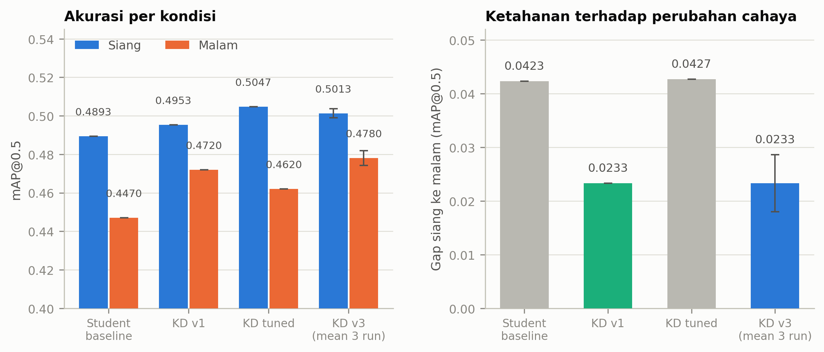
HASIL 3 DARI 6
Perjalanan konfigurasi: v1, tuned, dan v3
Gap KD v1 dan KD v3 sama sama 0,0233, tetapi KD v3 unggul di kedua kondisi sekaligus: siang +0,0060 dan malam +0,0060 dibanding KD v1. Jadi ketahanannya setara, akurasinya lebih tinggi. KD tuned justru memperlihatkan bahwa menaikkan akurasi siang saja bisa mengorbankan ketahanan, gapnya melebar kembali ke 0,0427.
25
Notes:
Slide ini menjawab pertanyaan yang wajar muncul: kalau gap KD v1 dan KD v3 sama sama 0,0233, apa gunanya v3. Jawabannya ada di panel kiri. Pada gap yang sama, v3 lebih tinggi 0,0060 mAP baik di siang maupun di malam. Jadi bukan trade off, tapi peningkatan murni. Yang juga penting, KD tuned menunjukkan bahaya optimasi yang salah sasaran. Kami menaikkan akurasi siang jadi 0,5047, tertinggi dari semua, tapi gapnya melebar kembali ke 0,0427, hampir sama dengan baseline. Itu yang mengajarkan kami bahwa mAP saja tidak cukup jadi kriteria.

Slide 26
LANDASAN TEMUAN
Kenapa temuan kami layak disebut temuan
Karena arah yang kami temukan berlawanan dengan ekspektasi default di literatur kompresi model
Ekspektasi dari literatur
Yang kami amati
Hooker et al., 2019: kompresi berdampak tidak proporsional pada bagian data yang jarang muncul, walaupun akurasi rata rata tampak terjaga
Cygert dan Czyzewski, IJCNN 2021: detektor terkompresi mempertahankan akurasi rata rata tetapi kehilangan ketahanan secara tidak merata
Liebenwein et al., MLSys 2021: jaringan hasil pruning dengan akurasi setara tetap kehilangan generalisasi ke data di luar distribusi
Student hasil distilasi, dengan jumlah parameter yang persis sama dengan baseline, justru turun 4,65 persen saat kondisi berubah, sementara baseline turun 8,65 persen dan teacher 7,88 persen. Jadi kompresi lewat distilasi tidak mengorbankan ketahanan, melainkan menaikkannya.
Konsisten pada ketiga run: 5,46 persen, 3,47 persen, dan 5,02 persen.
Penjelasan mekanisme yang sudah ada di literatur, jadi temuan kami tidak menggantung
Ojha et al., NeurIPS 2023: distilasi mentransfer invariansi implisit milik teacher, bukan hanya labelnya. Bila teacher invarian terhadap warna, student ikut menjadi lebih invarian terhadap warna. Inilah kandidat penjelasan kenapa ketahanan terhadap perubahan cahaya bisa ikut berpindah
Zhou et al., NeurIPS 2023: distilasi terbukti menaikkan ketahanan student terhadap data di luar distribusi, walaupun konteksnya klasifikasi dengan guru foundation model
Stanton et al., NeurIPS 2021: kesetiaan student terhadap teacher memang tidak pernah sempurna, sehingga student yang melampaui teacher pada distribusi bergeser adalah hasil yang terdokumentasi, bukan anomali
26
Notes:
Ini slide yang membuat temuan kami punya bobot. Kolom kiri adalah ekspektasi default di literatur, yaitu kompresi merusak ketahanan. Tiga paper menyatakan itu. Kolom kanan adalah yang kami amati, arahnya berlawanan. Dan kotak bawah penting supaya temuan kami tidak menggantung tanpa penjelasan. Ojha et al. di NeurIPS 2023 menunjukkan distilasi mentransfer invariansi implisit milik teacher, bukan hanya labelnya. Itu kandidat penjelasan kenapa ketahanan terhadap cahaya bisa ikut berpindah. Zhou et al. sudah menunjukkan efek serupa untuk klasifikasi, dan kami menyediakan buktinya untuk deteksi di bawah pergeseran pencahayaan nyata.

Slide 27
TEMUAN UTAMA
Distilasi memangkas penurunan akibat gelap hampir setengahnya
Teacher YOLOv8l
Student baseline
Student KD kami
7,88%
8,65%
4,65%
43,7 juta parameter
11,2 juta parameter
11,2 juta parameter, sama persis
penurunan relatif mAP@0.5 dari siang ke malam
Yang kami klaim: distilasi mengubah cara student merepresentasikan objek, sehingga representasinya lebih tahan terhadap perubahan kondisi cahaya. Efeknya konsisten pada ketiga run, yaitu 5,46 persen, 3,47 persen, dan 5,02 persen, semuanya jauh di bawah baseline
Yang tidak kami klaim: bahwa model kecil pada dasarnya lebih tahan gelap daripada model besar. Tanpa distilasi, teacher dan baseline setara secara statistik
27
Notes:
Ini temuan utama kami, dan saya sengaja menyajikannya dalam bentuk penurunan relatif supaya perbandingannya adil antar model yang titik awalnya berbeda. Teacher turun 7,88 persen, baseline 8,65 persen, keduanya setara secara statistik. Student hasil distilasi turun 4,65 persen, hampir setengahnya, dengan jumlah parameter yang persis sama dengan baseline. Dua poin di bawah penting. Yang kami klaim adalah efek dari proses distilasinya. Yang tidak kami klaim adalah bahwa model kecil pada dasarnya lebih tahan gelap. Kami sengaja memisahkan keduanya supaya klaim kami bisa dipertahankan.

Slide 28
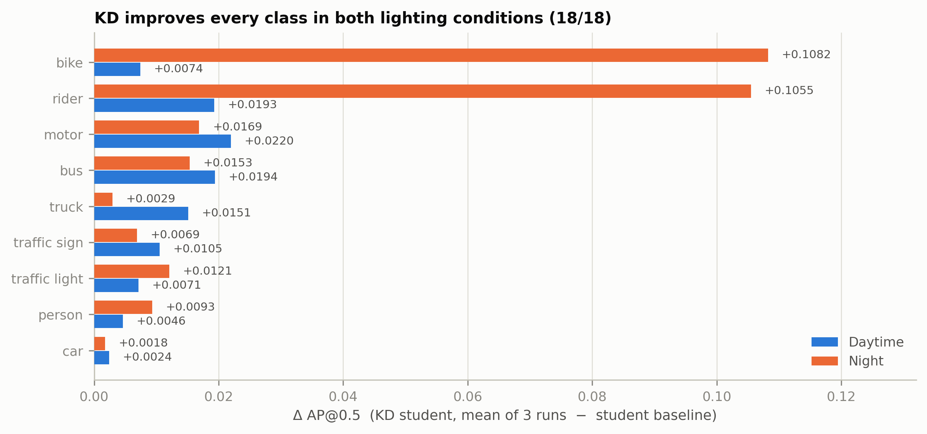
HASIL 5 DARI 6
Yang paling terbantu adalah pengguna jalan rentan
+0,108
AP kelas bike pada malam hari, naik 43 persen relatif
+0,106
AP kelas rider pada malam hari, naik 34 persen relatif
Menang di 18 dari 18 kombinasi kelas dan kondisi, tanpa satu pun regresi. Kenaikan terbesar terjadi pada sepeda dan pengendara di malam hari, dan itu justru kelas yang paling menentukan keselamatan sekaligus paling sulit dideteksi saat gelap. Temuan ini sejalan dengan arah riset Edge AI untuk keselamatan vulnerable road user [Karjol dan Hanna, CVPR 2024].
28
Notes:
Kalau dibedah per kelas, distilasi menang di semua 18 kombinasi, tidak ada satu pun yang turun. Yang menarik, lonjakan terbesarnya bukan di kelas mobil yang datanya melimpah, melainkan di sepeda dan pengendara pada malam hari, masing masing sekitar 0,10 AP atau naik sepertiga sampai setengah secara relatif. Dari sisi keselamatan berkendara, itu justru kelas yang paling penting, dan ini menghubungkan hasil kami dengan arah riset Edge AI untuk keselamatan pengguna jalan rentan.

Slide 29
HASIL 6 DARI 6, BAGIAN 1
Ablation study: apa yang diuji dan kenapa hanya tiga komponen ini
Definisi
Ablation study adalah menghapus satu komponen sambil menahan seluruh komponen lain, hyperparameter, dan data tetap sama, lalu mengukur seberapa besar performa berubah. Selisih itulah kontribusi marginal komponen tersebut.
Kenapa tepat tiga komponen ini yang diablasi
Karena tepat tiga inilah yang kami ubah
Supaya klaim kontribusi bisa diuji satu per satu
Supaya perbandingannya apple to apple
Komponen lain, yaitu task loss, KL pada class logits, dan localization distillation, adalah praktik standar yang sudah mapan di literatur. Kami tidak mengklaimnya sebagai kontribusi, jadi tidak perlu diablasi
Tanpa ablation, kami hanya bisa bilang gabungan ketiganya bekerja. Dengan ablation, kami bisa menunjuk komponen mana yang menyumbang berapa, dan pada kondisi mana efeknya muncul
Teacher, student baseline, data, augmentasi, seed, dan seluruh hyperparameter lain dibuat identik. Hanya satu variabel yang berubah tiap eksperimen
Ketiga komponen dipilih dari literatur, dengan landasan paper yang sudah kami tampilkan pada slide sebelumnya. Ablation inilah yang mengubah pilihan tersebut dari dugaan berbasis literatur menjadi bukti empiris pada masalah kami sendiri, dan itulah alasan kami menjalankannya sebelum menulis klaim kontribusi.
29
Notes:
Sebelum menampilkan hasil ablation, saya jelaskan dulu apa itu dan kenapa hanya tiga komponen ini. Ablation artinya kami menghapus satu komponen, menahan semua yang lain persis sama, lalu mengukur selisihnya. Kenapa tiga ini, karena tepat tiga inilah yang kami ubah dari KD standar. Komponen lain seperti task loss dan KL pada class logits adalah praktik mapan yang tidak kami klaim sebagai kontribusi. Dan kotak paling bawah, kami akan sampaikan terus terang bahwa pilihan awal ketiga komponen ini berasal dari kajian literatur, dan ablation inilah yang mengubahnya dari dugaan menjadi bukti.

Slide 30
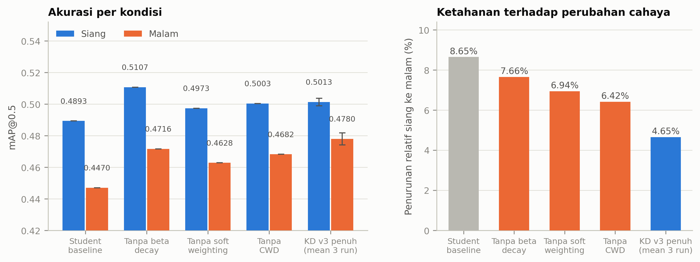
HASIL 6 DARI 6, BAGIAN 2
Hasil ablation, ketiga komponen sudah selesai
Konfigurasi | Siang | Malam | Gap | Penurunan relatif
KD v3 penuh, rata rata 3 run | 0,5013 | 0,4780 | 0,0233 | 4,65 persen
Tanpa CWD | 0,5003 | 0,4682 | 0,0321 | 6,42 persen
Tanpa soft weighting | 0,4973 | 0,4628 | 0,0345 | 6,94 persen
Tanpa beta decay | 0,5107 | 0,4716 | 0,0391 | 7,66 persen
Student baseline, tanpa KD | 0,4893 | 0,4470 | 0,0423 | 8,65 persen
30
Notes:
Ketiga ablation sudah selesai. Yang perlu diperhatikan adalah panel kanan, penurunan relatif. Ketiga varian ablation berada di antara baseline dan KD penuh, jadi setiap komponen memang menyumbang, tidak ada yang sia sia. Tapi urutannya di luar dugaan awal kami, dan itu saya bahas di slide berikutnya. Satu hal yang menarik dari panel kiri, konfigurasi tanpa beta decay justru mencetak mAP siang tertinggi dari semua, 0,5107, tapi ketahanannya paling buruk di antara varian KD.

Slide 31
HASIL ABLATION, BAGIAN 3
Analisis ablation: tiap komponen punya peran yang berbeda
Komponen | Perannya menurut hasil | Bukti angka
Soft confidence weighting | Penyumbang terbesar akurasi malam. Menghapusnya membuat mAP malam jatuh paling dalam | Malam turun 0,0152 dari KD penuh, setara 4,0 simpangan baku, paling jelas di luar noise
Channel-wise Distillation | Paling spesifik malam. Menghapusnya hampir tidak mengubah akurasi siang, tetapi menurunkan akurasi malam | Siang turun 0,0010, masih di dalam noise. Malam turun 0,0098, setara 2,6 simpangan baku
Cosine beta schedule | Bukan penyumbang akurasi malam, melainkan penyeimbang. Tanpa schedule, mAP siang tertinggi tetapi gap paling melebar | Siang naik ke 0,5107, tertinggi dari semua. Penurunan relatif memburuk dari 4,65 ke 7,66 persen
Kesimpulan mekanisme
Batas yang kami akui
Dua komponen menambah kemampuan melihat dalam gelap, satu komponen menahan model agar tidak kembali mengoptimasi kondisi siang. Ketiganya diperlukan, tetapi dengan alasan yang berbeda.
Tiap ablation baru satu run, sementara simpangan baku gap kami 0,0053. Urutan kepentingan berdasarkan akurasi malam sudah kokoh, tetapi urutan berdasarkan gap masih indikatif dan perlu pengulangan.
31
Notes:
Ini analisis dari ketiga ablation, dan hasilnya menurut kami menarik karena tiap komponen punya peran yang berbeda, bukan sekadar sama sama menambah sedikit. Soft weighting adalah penyumbang terbesar akurasi malam, masuk akal karena mekanisme itulah yang berhenti membuang anchor berkeyakinan rendah, dan anchor itu persis objek samar di malam hari. CWD adalah yang paling spesifik malam, karena mencabutnya hampir tidak mengubah siang sama sekali. Beta schedule ternyata bukan penyumbang akurasi malam, melainkan penyeimbang. Tanpa dia, model justru mencetak mAP siang tertinggi tapi gapnya melebar hampir kembali ke baseline. Kotak kanan bawah adalah batas yang kami akui, tiap ablation baru satu run.

Slide 32
NOVELTY
Klaim kontribusi, dinyatakan secara eksplisit
Reformulasi masalah
Menerapkan protokol ketahanan ala rPC Michaelis et al. pada pergeseran pencahayaan alami untuk detektor ringan, bukan pada korupsi sintetis. Tidak ada karya pada tabel perbandingan kami yang melaporkan besaran ini
1
Bukti mekanisme, bukan hanya hasil
Ablation ketiga komponen menunjukkan peran yang berbeda beda: soft weighting menyumbang akurasi malam, CWD paling spesifik malam, beta schedule berperan sebagai penyeimbang
2
Desain distilasi yang beralasan untuk low light
Tiap komponen dipilih karena sifatnya cocok dengan mode kegagalan malam hari, misalnya softmax spasial yang menetralkan perubahan magnitudo aktivasi akibat cahaya
3
Bukti tandingan untuk literatur kompresi
Literatur menyatakan kompresi merusak ketahanan. Kami menunjukkan kompresi lewat distilasi dapat membalik arah tersebut pada detektor satu tahap, di bawah pergeseran kondisi nyata, dengan tiga kali training
4
Yang tidak kami klaim: mekanisme distilasi yang baru dari nol, atau bahwa model kecil pada dasarnya lebih tahan gelap. Kami memakai teknik yang sudah ada, dengan pertanyaan penelitian, metrik, dan standar bukti yang berbeda. Kami memilih klaim yang bisa kami pertahankan sepenuhnya.
32
Notes:
Empat klaim kontribusi. Dua yang pertama kami anggap paling kuat, dan itu yang akan kami taruh di abstract. Nomor satu adalah cara mengukurnya, nomor dua adalah bukti mekanismenya. Kalimat penutup di kotak bawah sengaja kami tulis, karena kami lebih memilih klaim kecil yang bisa dipertahankan sepenuhnya daripada klaim besar yang runtuh di pertanyaan kedua.

Slide 33
POSISI TERHADAP LITERATUR
Kontribusi ini berguna untuk siapa
Sebuah kontribusi baru bermakna kalau ada karya lain yang terbantu olehnya. Berikut pemetaannya.
Karya yang terbantu | Apa yang belum mereka punya | Apa yang kami sediakan
Sun et al., 2025, paper acuan kami | Memakai pruning dan KD untuk low light, tetapi hanya melaporkan satu mAP low light, sehingga tidak diketahui apakah perbaikannya ketahanan atau kenaikan akurasi umum | Protokol pengukuran terpisah siang dan malam, plus ablation komponen KD mana yang benar benar membeli ketahanan malam
Cygert dan Czyzewski, IJCNN 2021; Hooker et al., 2019 | Menyimpulkan kompresi merusak ketahanan, tanpa menguji distilasi sebagai jalan keluarnya pada detektor | Bukti kompresi lewat distilasi dapat membalik arah itu, pada pergeseran kondisi nyata bukan korupsi sintetis
Ojha et al., NeurIPS 2023; Zhou et al., NeurIPS 2023 | Menunjukkan transfer invariansi dan ketahanan out of distribution, tetapi pada tugas klasifikasi saja | Bukti untuk object detection satu tahap pada pergeseran pencahayaan nyata, dengan ablation per komponen
Karjol dan Hanna, CVPR 2024, Edge AI untuk keselamatan pengguna jalan rentan | Menargetkan deteksi pengguna jalan rentan yang deployable, tanpa analisis per kondisi cahaya | Hasil per kelas: kenaikan terbesar justru pada sepeda dan pengendara di malam hari, kelas paling kritis bagi keselamatan
Du et al., CVPR 2024, DAINet | Menutup gap siang malam lewat adaptasi domain yang menambah proses saat pelatihan dan inferensi | Alternatif tanpa biaya inference, sekaligus besaran pembanding berupa penurunan relatif
33
Notes:
Ini menjawab pertanyaan kontribusi kami menguntungkan siapa. Lima baris, dan tiap baris menyebut karya nyata beserta apa yang belum mereka punya. Yang paling langsung adalah baris pertama, yaitu paper acuan kami sendiri. Mereka memakai KD untuk low light tapi hanya melaporkan satu angka, sehingga tidak diketahui apakah yang mereka dapat itu ketahanan atau sekadar akurasi umum. Kami menyediakan protokol pengukurannya sekaligus ablation komponennya. Baris kedua juga penting, karena literatur kompresi menyimpulkan kompresi merusak ketahanan, dan kami memberi bukti tandingannya untuk jalur distilasi.

Slide 34
RENCANA KERJA
Status pekerjaan dan rencana sampai thesis
Sudah selesai
Prioritas berikutnya
Bila waktu memungkinkan
Pipeline penuh 9 kelas untuk teacher, student baseline, dan student KD
Tiga kali training KD untuk verifikasi konsistensi
Ablation ketiga komponen sudah lengkap, semuanya sudah dievaluasi
Student baseline diulang tiga kali agar uji signifikansi lengkap di kedua sisi
Ablation diulang agar urutan kepentingan komponen keluar dari rentang noise
Pengukuran latency dan FPS pada perangkat edge untuk mendukung klaim deployable
Pembanding student dengan image enhancement di depan detektor
Pembanding feature distillation alternatif, yaitu MGD atau FreeKD
Uji lanjutan pada kondisi hujan dan senja yang juga tersedia di BDD100K
Dua prioritas berikutnya dipilih justru karena keduanya menutup celah yang paling mungkin dipertanyakan penguji
Mengulang baseline dan ablation membuat perbandingan statistiknya lengkap di kedua sisi, bukan hanya sisi KD penuh. Mengukur latency membuat kata deployable pada judul kami punya bukti angka, bukan sekadar hitungan jumlah parameter.
34
Notes:
Status pekerjaan. Kolom kiri sudah selesai, termasuk ketiga ablation. Kolom tengah adalah prioritas berikutnya dan keduanya kami pilih justru karena menutup celah yang paling mungkin dipertanyakan. Mengulang baseline tiga kali melengkapi uji statistiknya di kedua sisi. Mengukur latency membuat klaim deployable punya bukti angka.

Slide 35
Terima kasih
Kami terbuka untuk masukan, terutama pada kekuatan klaim kontribusi dan pada rencana pengujian statistik.
Penurunan relatif akibat gelap turun dari 8,65 persen menjadi 4,65 persen, tanpa menambah satu pun operasi saat inference
Menang di 18 dari 18 kombinasi kelas dan kondisi, dengan variasi antar run di bawah 1 persen
Ablation menunjukkan komponen mana yang bekerja, dan efeknya memang khusus pada kondisi malam
Notes:
Terima kasih. Tiga kalimat di bawah adalah ringkasan yang ingin kami tinggalkan. Kami sangat terbuka untuk masukan, khususnya apakah klaim kontribusi kami sudah cukup kuat untuk level thesis dan apakah rencana pengujian statistik kami sudah memadai.

Slide 36
BACKUP
Antisipasi pertanyaan penguji, bagian 1
Ini kan cuma ganti dataset dari paper acuan?
Paper acuan mengevaluasi hanya pada kondisi low light dan melaporkan satu angka mAP, sehingga secara struktur tidak bisa melaporkan besar penurunan siang ke malam. Pertanyaan penelitian kami berbeda, metrik utamanya berbeda, dan kami menambahkan ablation per komponen serta pengulangan training yang tidak ada di sana
Kenaikan 0,0120 mAP itu kecil, kenapa penting?
Kontribusi kami memang bukan angka mAP itu. Yang kami ajukan adalah pengecilan penurunan relatif dari 8,65 persen ke 4,65 persen, kemenangan pada 18 dari 18 kombinasi kelas dan kondisi, dan variasi antar run di bawah 1 persen sehingga selisihnya berada jauh di luar rentang noise
Kenapa memakai CWD yang terbit 2021?
Karena sifatnya cocok dengan masalahnya. Softmax spasial per channel membuat transfer fitur tidak bergantung pada magnitudo aktivasi, dan magnitudo itulah yang berubah saat cahaya berkurang. Biaya tambahannya juga paling kecil. Ablation kami membuktikan komponen ini menyumbang 46 persen pengecilan gap
Kenapa memilih BDD100K?
Karena metrik utama kami adalah selisih siang dan malam, sehingga kami membutuhkan dua kondisi dari distribusi, kamera, dan taksonomi label yang sama. BDD100K satu satunya dataset mengemudi berskala besar dengan atribut waktu bawaan dan citra nyata
35
Notes:
Slide cadangan, jangan ditampilkan kecuali ditanya. Empat pertanyaan pertama ini yang paling mungkin muncul, terutama yang pertama karena itu masukan langsung dari bimbingan.

Slide 37
BACKUP
Antisipasi pertanyaan penguji, bagian 2
Kenapa YOLOv8, bukan detektor yang lebih baru?
Karena variabel yang kami teliti adalah mekanisme transfer, bukan arsitektur detektor. Backbone sengaja dibuat konstan agar perbandingannya terkontrol. YOLOv8 juga stabil, terdokumentasi, dan realistis untuk perangkat edge
Kenapa kelas train dihapus? Bukankah itu mengurangi kesulitan?
Hanya ada 25 gambar training dan 3 instance pada test set. Nilai AP dari 3 instance tidak bermakna secara statistik dan justru mendistorsi rata rata seluruh kelas. Kami melatih ulang seluruh pipeline dengan 9 kelas, bukan hanya memfilter saat evaluasi, agar perbandingannya tetap adil
Bagaimana memastikan perbaikan bukan sekadar efek regularisasi?
Kalau hanya efek regularisasi umum, perbaikannya akan merata di siang dan malam. Yang kami amati sebaliknya, perbaikan malam lebih besar daripada siang, dan saat komponen CWD dicabut yang turun hanya sisi malam. Pola itu mengarah ke transfer yang spesifik terhadap kondisi cahaya
Kenapa simpangan baku hanya ada untuk KD?
Karena baru sisi KD yang diulang tiga kali. Kami mengakui ini keterbatasan dan mengulang student baseline tiga kali adalah prioritas berikutnya. Sampai itu selesai, kami menyatakan angka sigma sebagai indikasi, bukan sebagai uji hipotesis formal
36
Notes:
Empat pertanyaan lanjutan. Yang terakhir penting untuk dijawab jujur, karena kalau kita berpura pura punya uji signifikansi lengkap padahal baseline baru satu run, itu justru yang akan menjatuhkan kredibilitas.

Slide 38
BACKUP
Antisipasi pertanyaan penguji, bagian 3
Kenapa mengukur ketahanan, bukan akurasi saja?
Karena akurasi pada kondisi normal tidak memprediksi akurasi pada kondisi berubah. Mao et al., COCO-O, ICCV 2023, menunjukkan peringkat detektor pada data bersih tidak berlaku pada distribusi bergeser. Michaelis et al. sudah memformalkan besaran ini sebagai relative Performance under Corruption khusus untuk konteks kendaraan otonom, jadi metrik kami mengikuti preseden yang ada
Jadi ini paper low light atau paper robustness?
Titik berangkatnya low light, tetapi begitu metrik utamanya adalah selisih siang dan malam, yang kami teliti adalah illumination robustness dengan low light sebagai instansinya. Judul dan abstract akan kami sesuaikan agar konsisten dengan itu
Apakah tiga perubahan itu bukan sekadar hyperparameter tuning?
Bukan, karena ablation menunjukkan ketiganya berperan berbeda, bukan sama sama menggeser satu angka. Soft weighting menyumbang akurasi malam paling besar, CWD paling spesifik malam karena mencabutnya hampir tidak mengubah siang, dan beta schedule berperan sebagai penyeimbang. Tuning tidak menghasilkan pola sebersih itu
Kalau soft weighting paling penting, kenapa tidak pakai itu saja?
Karena tanpa CWD gapnya melebar ke 0,0321 dan tanpa beta schedule melebar ke 0,0391, keduanya masih jauh dari 0,0233 pada konfigurasi penuh. Ketiganya diperlukan, hanya perannya berbeda
37
Notes:
Empat pertanyaan lanjutan yang berkaitan dengan masukan bimbingan terakhir. Dua yang pertama tentang framing, dua yang terakhir tentang apakah perubahan kami substantif atau sekadar tuning.

Slide 39
REFERENSI 1 DARI 2
Referensi: metode distilasi dan landasan mekanisme
Hinton, Vinyals, Dean. Distilling the Knowledge in a Neural Network. 2015
Shu, Liu, Gao, Yan, Shen. Channel-wise Knowledge Distillation for Dense Prediction. ICCV 2021
Jafari, Rezagholizadeh, Sharma, Ghodsi. Annealing Knowledge Distillation. EACL 2021
Lan, Tian. Adaptive Instance Distillation for Object Detection in Autonomous Driving. ICPR 2022
Yang, Ochal, Storkey, Crowley. Prediction-Guided Distillation for Dense Object Detection. ECCV 2022
Yang et al. Focal and Global Knowledge Distillation for Detectors. CVPR 2022
Zhao et al. Decoupled Knowledge Distillation. CVPR 2022
Zheng et al. Localization Distillation for Dense Object Detection. CVPR 2022 dan IEEE TPAMI 2023
Cao et al. PKD: General Distillation Framework for Object Detectors via Pearson Correlation Coefficient. NeurIPS 2022
Li et al. Curriculum Temperature for Knowledge Distillation. AAAI 2023
Li et al. When Object Detection Meets Knowledge Distillation: A Survey. IEEE TPAMI 2023
Lan, Tian. Gradient-Guided Knowledge Distillation for Object Detectors. WACV 2024
Yuan et al. FAKD: Feature Augmented Knowledge Distillation for Semantic Segmentation. WACV 2024
Li et al. Foreground separation knowledge distillation for object detection. PeerJ Computer Science 2024
Park et al. Cosine similarity-guided knowledge distillation for robust object detectors. Scientific Reports 2024
Zhou et al. Dynamic curriculum knowledge distillation. Multimedia Systems 2025
Cheng et al. A Review of Knowledge Distillation in Object Detection. IEEE Access 2025
Xiancheng et al. LKD-YOLOv8: A Lightweight KD-Based Method for Infrared Object Detection. Sensors 2025
Saltik et al. Improving Lightweight Weed Detection via Knowledge Distillation. ICCV Workshop 2025
Wu et al. Compressing Multi-Task Model for Autonomous Driving via Pruning and KD. CVPR 2025
38
Notes:
Referensi bagian pertama, khusus metode distilasi dan landasan tiap mekanisme yang kami ubah.

Slide 40
REFERENSI 2 DARI 2
Referensi: ketahanan, kondisi mengemudi, dan kompresi
Hoiem, Chodpathumwan, Dai. Diagnosing Error in Object Detectors. ECCV 2012
Zendel et al. WildDash: Creating Hazard-Aware Benchmarks. ECCV 2018
Michaelis et al. Benchmarking Robustness in Object Detection: Autonomous Driving when Winter is Coming. NeurIPS 2019 ML4AD Workshop
Hooker, Courville, Clark, Dauphin, Frome. What Do Compressed Deep Neural Networks Forget? 2019
Yu et al. BDD100K: A Diverse Driving Dataset for Heterogeneous Multitask Learning. CVPR 2020
Bolya, Foley, Hays, Hoffman. TIDE: A General Toolbox for Identifying Object Detection Errors. ECCV 2020
Cygert, Czyzewski. Robustness in Compressed Neural Networks for Object Detection. IJCNN 2021
Liebenwein et al. Lost in Pruning: The Effects of Pruning Neural Networks beyond Test Accuracy. MLSys 2021
Sakaridis, Dai, Van Gool. ACDC: The Adverse Conditions Dataset with Correspondences. ICCV 2021
Stanton et al. Does Knowledge Distillation Really Work? NeurIPS 2021
Li, Wang, Zhang. Low-light image enhancement with knowledge distillation. Neurocomputing 2022
Jaw et al. Multidomain Object Detection Framework Using Feature Domain Knowledge Distillation. IEEE T-Cybernetics 2023
Zhang et al. Perception and sensing for autonomous vehicles under adverse weather conditions: A survey. ISPRS Journal 2023
Mao et al. COCO-O: A Benchmark for Object Detectors under Natural Distribution Shifts. ICCV 2023
Kong et al. Robo3D: Towards Robust and Reliable 3D Perception against Corruptions. ICCV 2023
Ojha et al. What Knowledge Gets Distilled in Knowledge Distillation? NeurIPS 2023
Zhou et al. Distilling Out-of-Distribution Robustness from Vision-Language Foundation Models. NeurIPS 2023
Du, Shi, Deng. Boosting Object Detection with Zero-Shot Day-Night Domain Adaptation. CVPR 2024
Brodermann et al. MUSES: The Multi-Sensor Semantic Perception Dataset for Driving under Uncertainty. ECCV 2024
Karjol, Hanna. Edge AI for Automotive Vulnerable Road User Safety. CVPR 2024
Sun et al. Lightweight design and deployment of object detection model for low-light scenes. 2025
Data kecelakaan: Pedestrian and Bicycle Information Center, analisis data NHTSA periode 2019 sampai 2023.
39
Notes:
Referensi bagian kedua, khusus ketahanan, kondisi mengemudi, dan efek kompresi terhadap ketahanan.

